Slide 1

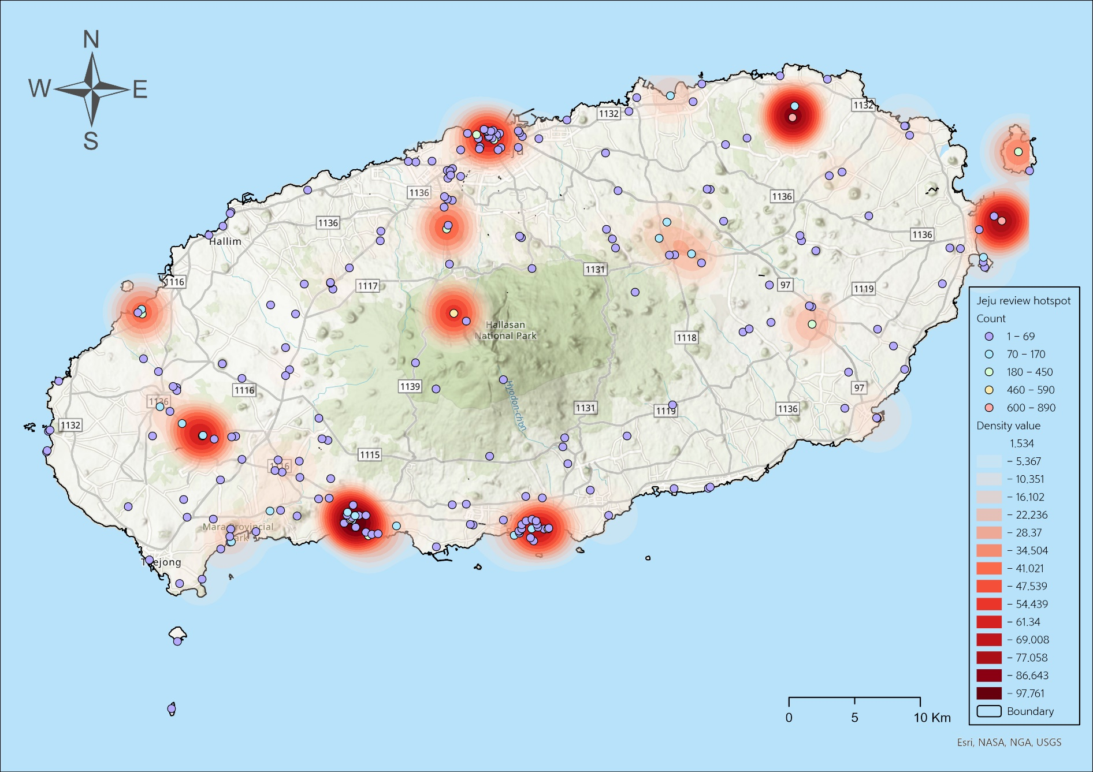
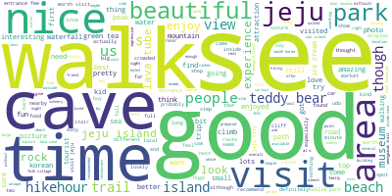
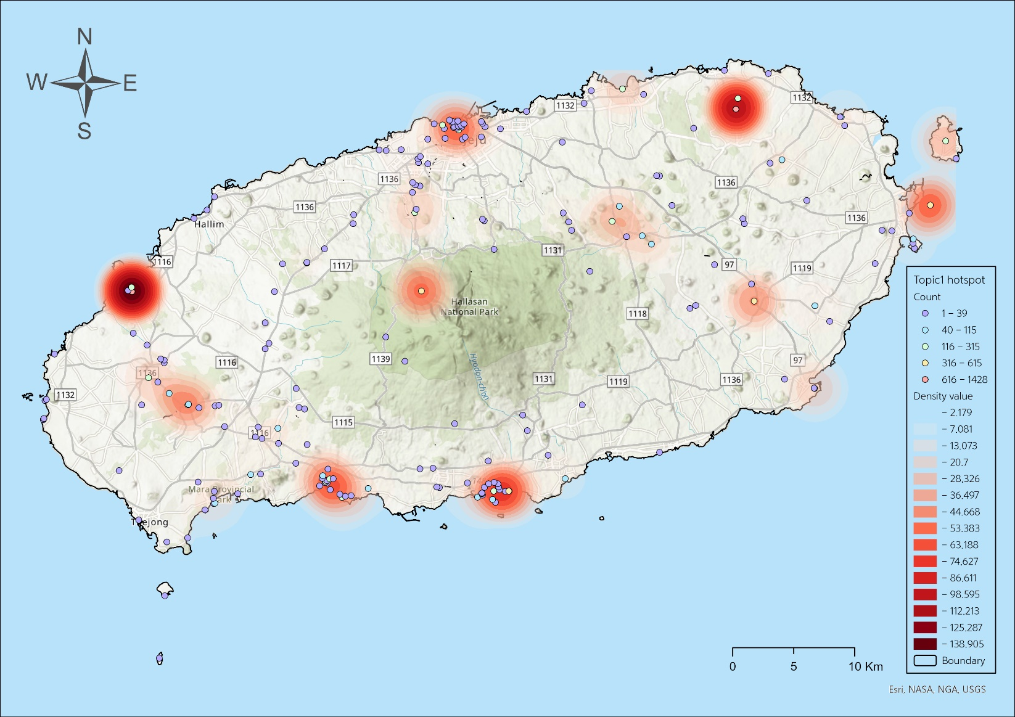
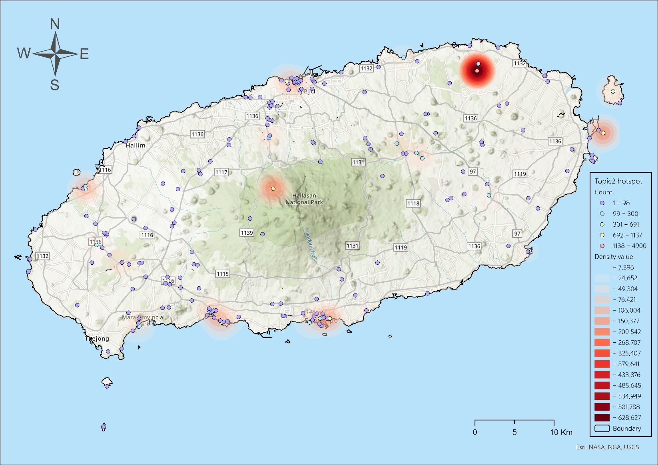
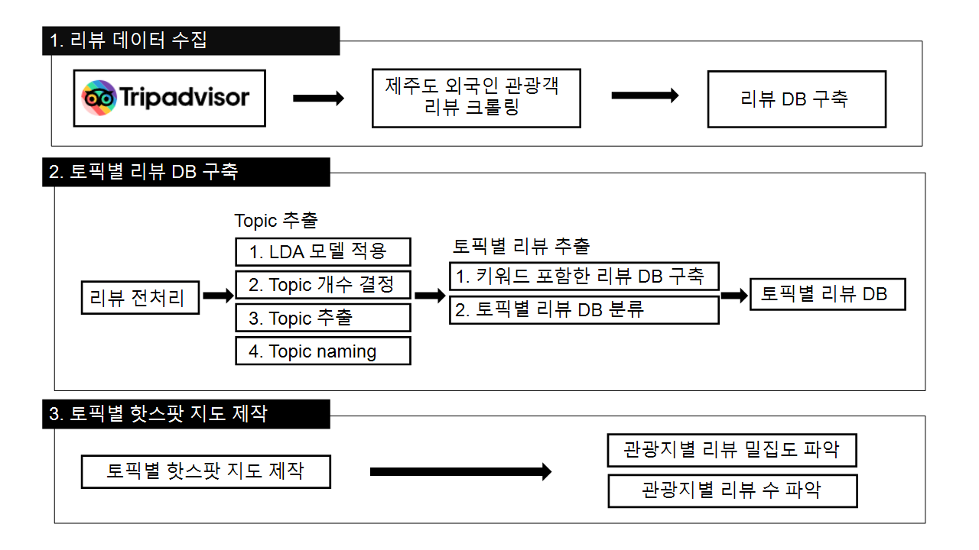

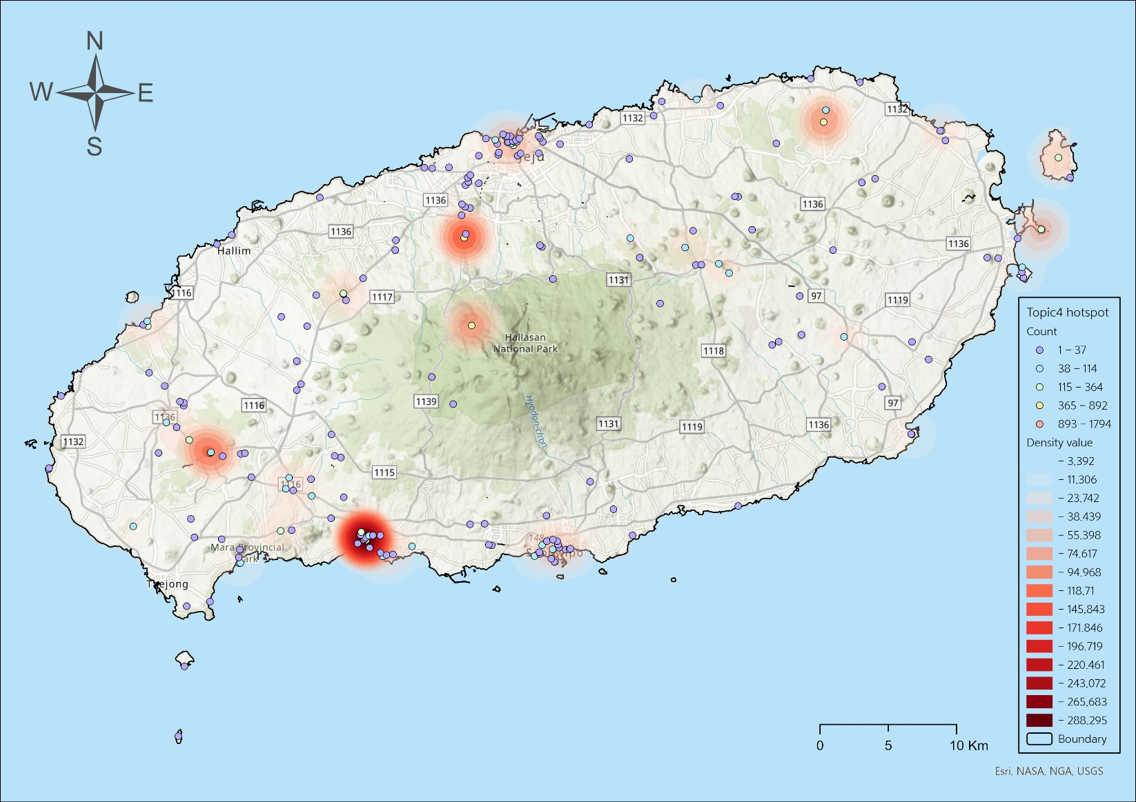
LDA 토픽모델링을 이용한 제주도 외국인 관광객 여행 테마 분석
-Trip Advisor 리뷰 데이터를 바탕으로-
경희대학교 지리학과 김수빈 김다정 김진성 박채은 한서영 서지우
1
연구목적
3. 전체 리뷰 분석
본 연구는 제주도 관광산업에서의 외국인 관광객 비중 증가를 고려해 Trip Advisor의 리뷰 데이터를 바탕으로 제주도에서 외국인 관광객의 방문이 높은 지역 및 관광명소를 파악
토픽모델링을 통한 제주도 전체에 대한 6개의 Topic 추출 및 관광 테마 지정
외국인 관광객이 선호하는 관광지에 대한 정량적 확인을 통한 관광정책 제언
2
선행연구
‘김녕미로 공원’, ‘만장굴’, ‘성산일출봉’, ‘테디베어 박물관’ 등에 외국인 관광객의 리뷰수 多
빈도분석 결과, 제주도의 자연환경과 실내 체험과 관련된 ‘walk’, ‘cave’, ‘see’, ‘good’, ‘time’, ‘park’, ‘nice’ 등의 대표 키워드를 통해 외국인 관광객의 자연경관과 실내 체험에 대한 높은 관심 확인
‘good’, ‘nice’, ‘beautiful’ 키워드 제주도 관광을 긍정적으로 평가
제주도 외국인 관광
외국인 관광객은 여행사 이용 및 인터넷 검색으로 관광 정보 습득
방문 목적에서 자연 경관 감상의 비중 높음 (이희정 외, 2017)
외국인 관광객의 관점에서 제주도 관광의 강점은 자연경관, 쇼핑 (제주관광공사, 2020)
LDA(잠재 디리클레 할당)
토픽 모델링은 비구조화된 텍스트 문서에서의 새로운 정보 추출과 특정 분야의 주제 파악에 효과적인 수단
LDA 토픽모델링은 텍스트 문서 내의 잠재된 토픽을 추정하는 기법으로, 사용자가 토픽의 수나 단어의 수를 임의로 결정할 수 있다는 장점이 존재 (안성주, 2018)
4. 핫스팟 분석
Topic 1. 조경이 좋은 공간 | Topic 2. 화산경관
Topic 3. 하이킹하기 좋은 공간 | Topic 4. 전시 및 실내체험
3
연구내용
조경이 좋은 공간을 선호하는 외국인 관광객의 관심도는 한림공원, 한라산 국립공원에 집중
화산경관을 선호하는 외국인 관광객의 관심도는 대포 주상절리, 정방폭포에 집중
하이킹 테마를 선호하는 외국인 관광객의 관심도는 김녕미로공원, 성산일출봉, 한라산국립공원에 집중
전시 및 실내체험을 선호하는 외국인 관광객의 관심도는 테디베어 뮤지엄에 집중
만장굴은 Topic1, 2, 3에서 공통적으로 관심도가 높은 관광명소
토픽 별 리뷰 수 차이가 존재. 즉, 관광객은 하이킹하기 좋은 공간 > 화산지형 > 조경이 좋은 공간 > 전시 및 실내 체험 순으로 관광 테마를 선호
리뷰 데이터 수집
Trip Advisor에 등재된 360개의 제주도 관광명소에 있는 외국인 리뷰 데이터를 크롤링 후 외국인 관광객 리뷰 데이터베이스 구축
2. LDA 토픽모델링
추출된 6개의 Topic을 키워드 간 의미 관계를 기반으로 해석한 뒤, Trip Advisor에서 제시하는 여러 관광 테마와 대응하여 Topic 이름들을 지정
2
5.연구결과
Topic 1 | Topic 2 | Topic 3 | Topic 4
garden Park Tree Flower Bonsai Plant Anaimal water | cave Lava Tube Dark Wet Cold Rock Slippery | Trail View Hike Climb Mountain Hiking Walk hour | Museum Bear Teddy Car Display Exhibit Floor Art Gift...
조경이 좋은 공간 | 화산 경관 | 하이킹하기 좋은 공간 | 전시 및 실내체험
외국인 관광객은 제주도 전체 지역을 방문하기보다는 특정 지역을 제한적으로 방문, 하나의 관광구역 내에서도 특정 관광지만을 집중적으로 이용
추출한 관광테마가 주로 자연경관과 관련
4
결론
야외활동, 도보여행, 자연 등을 즐기는 외국인 관광객들에게는 Topic 1, 2, 3에 해당하는 관광명소들을 연계해 추천하는 것이 적절
비 오는 날, 박물관 등의 문화시설을 선호하는 외국인 관광객들에게는 Topic 4에 해당하는 관광명소를 추천하는 것이 적절
정적인 여행을 선호하는 외국인 관광객들에게는 Topic 1과 Topic 4에 해당하는 관광명소를 연계해 추천하는 것이 적절
본 연구 내용을 바탕으로 제주관광공사에 효율적인 외국인 관광 정책을 제안
* 유의미한 대표성을 보이지 않는 두 개를 제외하고 총 4개의 Topic만을 이용해 연구를 진행

